Slide 1
»
Приемы коррекции общего недоразвития речи у воспитанников и обучающихся. Методическая разработка «Комплект из пяти тетрадей»
19.02.2019.
Федорова Марина Евгеньевна
Учитель-дефектолог
Тамбовского областного государственного
бюджетного учреждения «Центр по оказанию
психолого-педагогических услуг «Планета любви»,
учитель-логопед муниципального бюджетного
дошкольного образовательного учреждения
«Детский сад «Алёнка» муниципального
образования города Кирсанова.

Slide 2
Определение ОНР
Среди дошкольников с речевой патологией дети с ОНР составляют самую многочисленную группу — около 40%.
Форма речевой патологии, при которой у детей с нормальным слухом и интеллектом не сформированы фонетика, лексика, грамматика, связная речь, называется общим недоразвитием речи (ОНР).
Впервые термин ОНР был введён в 50-60 годах 20 века основоположником дошкольной логопедии в России Р.Е. Левиной.
Причинами общего недоразвития речи (ОНР) являются различные неблагоприятные воздействия как во внутриутробном периоде развития (интоксикации, токсикоз), так и во время родов (родовая травма, асфиксия), а также в первые годы жизни ребёнка. ОНР может наблюдаться при дизартрии, ринолалии, алалии, афазии.
Анализ литературных источников позволил выделить два основных подхода к классификации общего недоразвития речи: психолого-педагогический (предложен Р.Е. Левиной) и клинический (представлен в работах Е.М. Мастюковой).

Slide 3
Характеристика детей с ОНР
По клиническому составу делят на 3 группы (Е.М. Мастюкова):
неосложненные формы ОНР (у детей с минимальной мозговой дисфункцией: недостаточной регуляцией мышечного тонуса, моторных дифференцировок, незрелостью эмоционально-волевой сферы и т. д.)
осложненные формы ОНР (у детей с неврологическими и психопатическими синдромами: церебрастеническим, гипертензионно-гидроцефалическим, судорожным, гипердинамическим и др.)
грубое недоразвитие речи (у детей с органическими поражениями речевых отделов головного мозга, например, при моторной алалии).

Slide 4
В зависимости от степени сформированности языковых средств у ребенка ОНР подразделяется на 3 группы. Первые три уровня выделены и подробно описаны Р.Е. Левиной, четвертый уровень представлен в работах Т.Б. Филичевой.
1 уровень речевого развития - характеризуется полным или почти полным отсутствием словесных средств общения в возрасте, когда у нормально развивающихся детей речь в основном сформирована. Одновременно с лепетными словами и жестами дети могут пользоваться и отдельными общеупотребительными словами, однако, как правило, эти слова еще недостаточно сформированы по структуре и звуковому составу, а также употребляются в неточных значениях. Дифференцированное обозначение предметов и действий почти отсутствует. Фразой на этой стадии речевого развития дети почти не владеют. Лишь у некоторых из них, более развитых в речевом отношении, наблюдаются попытки высказать свои мысли целыми лепетными предложениями. Например: «Тетя во так» (Тетя вот так), «Папа туту» (Папа уехал).
Небольшой запас слов, имеющийся у детей, отражают главным образом непосредственно воспринимаемые через органы чувств явления и предметы. Словесное выражение более отвлеченных отношений действительности на этой ступени речевого развития детям почти недоступно. Пассивный словарь значительно шире активного. Активный словарь состоит из звукоподражаний, лепетных слов и лишь небольшого количества общеупотребительных слов. Значения слов неустойчивы и не дифференцированы.

Slide 5
2 уровень речевого развития
Дети начинают пользоваться фразой;
Улучшается понимание речи;
Расширяется пассивный и активный словарь;
Возникает понимание некоторых простых грамматических форм;
Активный словарь расширяется не только за счет существительных и глаголов, но и за счет использования некоторых прилагательных и наречий;
Происходит некоторое обогащение речи за счет использования отдельных форм словоизменения;
Произношение звуков и слов, как правило, нарушено резко. Количество неправильно произносимых звуков может достигать 16 – 20;
Легко обнаруживается неподготовленность детей к овладению звуковым анализом и синтезом.
Например: «Клетки вефь» (В клетке лев)

Slide 6
3 уровень речевого развития – появление развернутой фразовой речи с недоразвитием ее звуковой и смысловой сторон.
Наблюдается неточное знание и неточное употребление многих обиходных слов;
В активном словаре детей преобладают существительные и глаголы;
Мало слов, характеризующих качества, признаки, состояния предметов и действий, а также способы действий;
Большое количество ошибок наблюдается в использовании простых предлогов и почти не используются в речи более сложные;
Наблюдается недостаточная сформированность грамматического строя языка;
Способами словообразования дети почти не пользуются;
Понимание обиходной речи в основном доступное, но иногда обнаруживается незнание отдельных слов и выражений, смешение смысловых значений слов, нетвердое владение многими грамматическими формами;
В активной речи используются преимущественно простые предложения;
У большинства детей еще сохраняются недостатки произношения звуков и нарушения структуры слова, что создает большие трудности в овладении звуковым анализом и синтезом.

Slide 7
4 уровень речевого развития - нерезко выраженные остаточные проявления лексико-грамматического и фонетико-фонематического недоразвития речи. Незначительные нарушения всех компонентов языка выявляются в процессе детального обследования при выполнении специально подобранных заданий.
Отдельные нарушения слоговой структуры слов и звуконаполняемости. Преобладают элизии, причем в основном в сокращении звуков, и только в единичных случаях – пропуски слогов;
Недостаточная внятность, выразительность речи, несколько вялая артикуляция и нечеткая дикция;
При достаточно разнообразном предметном словаре отсутствуют слова, обозначающие некоторых животных и птиц (пингвин, страус), растений (кактус, вьюн), людей разных профессий (фотограф, библиотекарь). При ответах смешиваются родовые и видовые понятия (ворона, гусь – птичка).
Недостаточная сформированность лексико-грамматических форм языка неоднородна. У части детей выявляется незначительное количество ошибок, и они носят непостоянный характер.
Связная речь: при составлении рассказа – нарушения логической последовательности, «застревание» на второстепенных деталях, пропуски главных событий, повтор отдельных эпизодов. Наблюдаются трудности при планировании своих высказываний и отборе соответствующих языковых средств.

Slide 8
Логопедическое обследование при ОНР
Знакомство с медицинской документацией (данными осмотра ребенка с ОНР детским неврологом, педиатром и др. детскими специалистами), опрос родителей по поводу особенностей протекания раннего речевого развития ребенка.
Изучения состояния связной речи - способности к составлению рассказа по картинке, серии картинок, пересказу, рассказу и т. д.
Исследование уровня развития грамматических процессов (правильность словообразования и словоизменения; согласования частей речи; построения предложения и пр.).
Обследование словарного запаса при ОНР позволяет оценить умение детей правильно соотносить то или иное слово-понятие с обозначаемым предметом или явлением.
Изучение звуковой стороны речи: строения и моторики речевого аппарата, звукопроизношения, слоговой структуры и звуконаполняемости слов, способности к фонематическому восприятию, звуковому анализу и синтезу, диагностика слухоречевой памяти и других психических процессов.
Написание логопедического заключения по результатам обследования состояния речевых и неречевых процессов у ребенка, отражающее уровень речевого развития и клиническую форму речевого нарушения (например, ОНР 2 уровня у ребенка с моторной формой алалии).

Slide 9
Коррекция ОНР
Основные направления при ОНР 1 уровня: развитие понимания обращенной речи, активизация самостоятельной речевой активности детей и неречевых процессов (внимания, памяти, мышления).
Основные направления при ОНР 2 уровня: работа над развитием речевой активности и понимания речи, лексико-грамматических средств языка, фразовой речи, вызывание отсутствующих звуков.
Основные направления при ОНР 3 уровня: развитие связной речи, совершенствование лексико-грамматической стороны речи, закрепление правильного звукопроизношения и фонематического восприятия. На этом этапе уделяется внимание подготовке детей к усвоению грамоты.
Основные направления при ОНР 4 уровня: совершенствование и закрепление произносительных умений, фонематических процессов, лексико-грамматической стороны речи, развернутой фразовой речи; развитие графо-моторных навыков и первичных навыков чтения и письма.

Slide 10
Прогноз и профилактика ОНР
Прогнозы зависят от многих факторов: причин нарушения, уровня речевого развития, возраста ребёнка (чем раньше начать логопедические занятия, тем благоприятнее прогноз), сопутствующих проблем. При своевременно начатой логопедической работе (с 3-4-х лет) общее недоразвитие речи во многих случаях можно устранить полностью.
Общее недоразвитие речи является большим препятствием для освоения детьми программы детского сада, а затем и школьной программы. В школьном возрасте это приводит к нарушениям чтения и письма (дислексии и дисграфии), а в более тяжёлых случаях делает усвоение программы вообще невозможным.
Дошкольникам с ОНР (I-III ур.р.р.) желательно посещать логопедическую группу для детей с тяжёлыми нарушениями речи. Дети с IV уровнем речевого развития могут заниматься и на логопункте, но занятия с логопедом обязательны.
Ученики с III и IV уровнем речевого развития могут обучаться в массовой школе, занимаясь на школьном логопункте. Школьники с более тяжёлым общим недоразвитием речи обучаются в коррекционных школах для детей с тяжёлыми нарушениями речи.
Предупреждение ОНР у детей аналогично профилактике тех клинических синдромов, при которых оно возникает (алалии, дизартрии, ринолалии, афазии). Родителям следует уделять должное внимание речевой среде, в которой воспитывается ребенок, с раннего возраста стимулировать развитие его речевой активности и неречевых психических процессов.

Slide 11
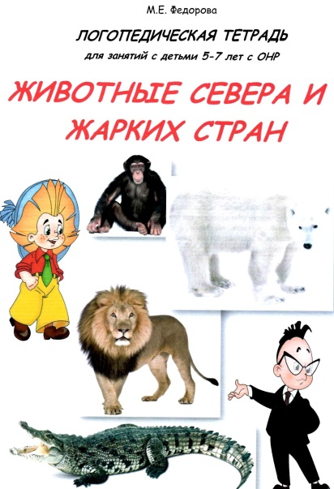
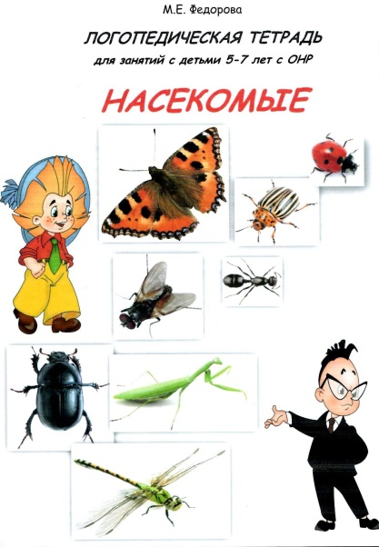
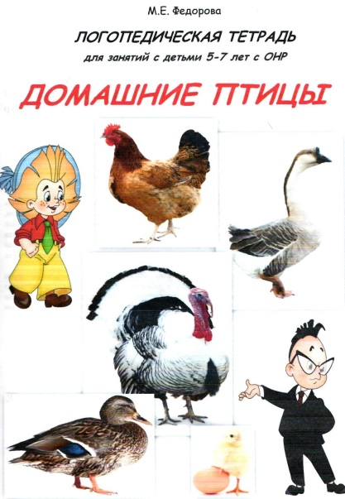
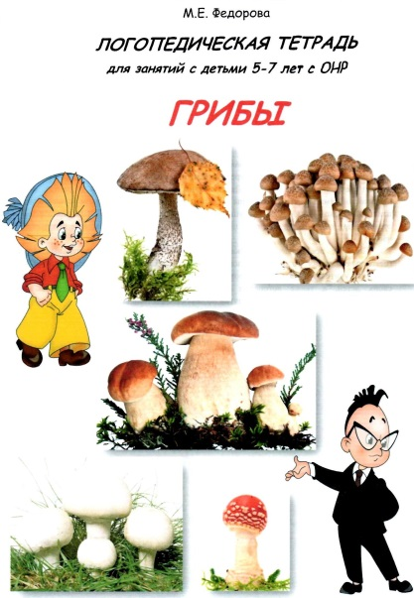
Комплект из пяти тетрадей с логопедическими заданиями по темам «Животные Севера и жарких стран», «Домашние птицы», «Насекомые», «Грибы», «Цветы», предназначенных для работы с детьми 5-7 лет с ОНР.
Материал одной тетради рассчитан для изучения в течение двух недель. Данные пособия могут использоваться при подгрупповой и индивидуальной формах обучения педагогами в различных учреждениях и родителями для занятий с детьми дома. Развивающие тетради включают следующие разделы: словарь и словообразование; грамматический строй; развитие связной речи; развитие психических функций; развитие мелкой моторики.

Slide 12
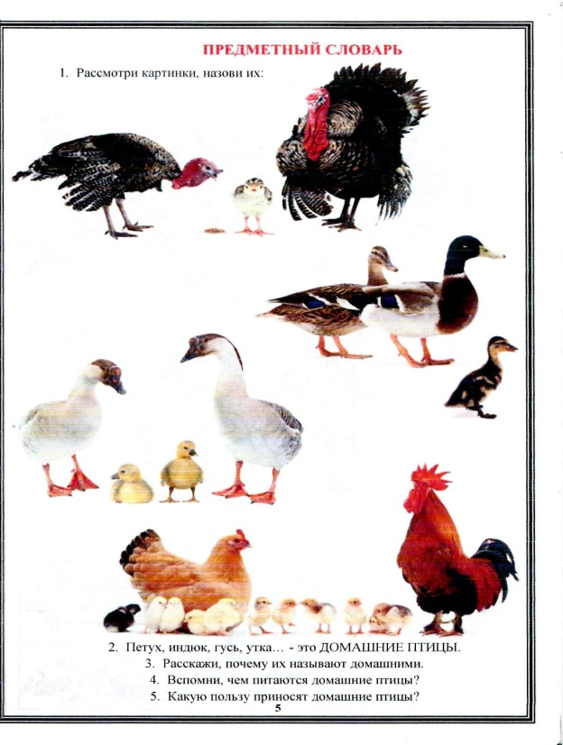
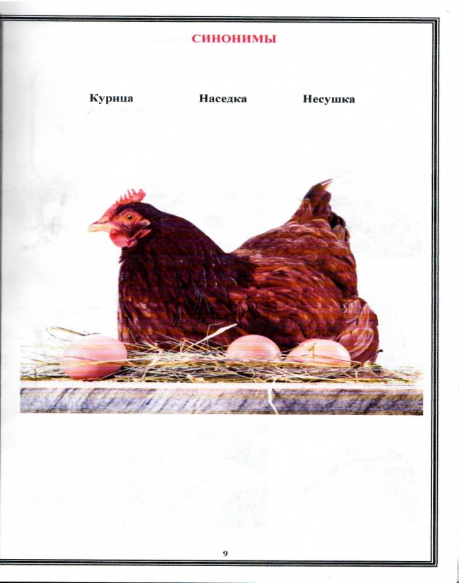
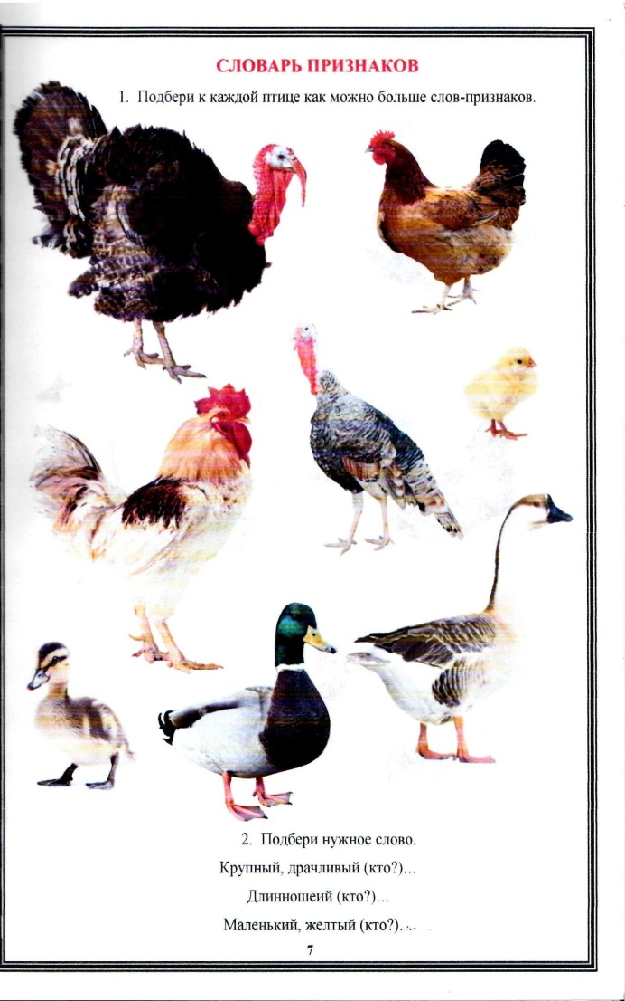
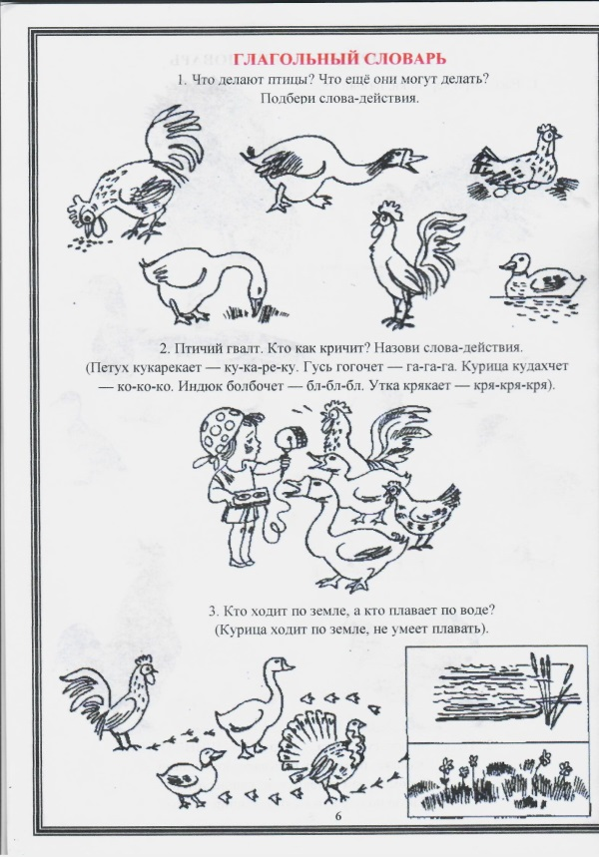
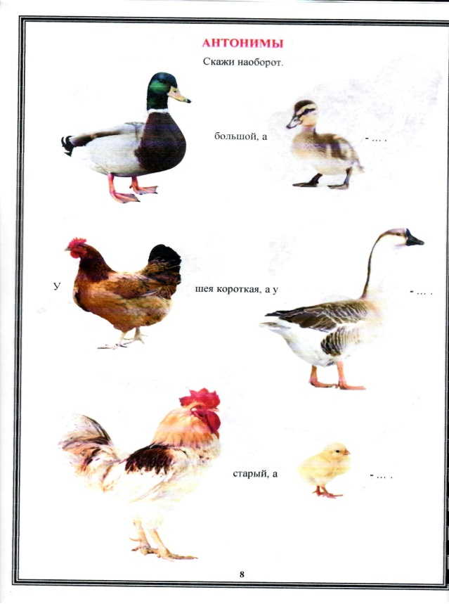
словарь и
словообразование

Slide 13
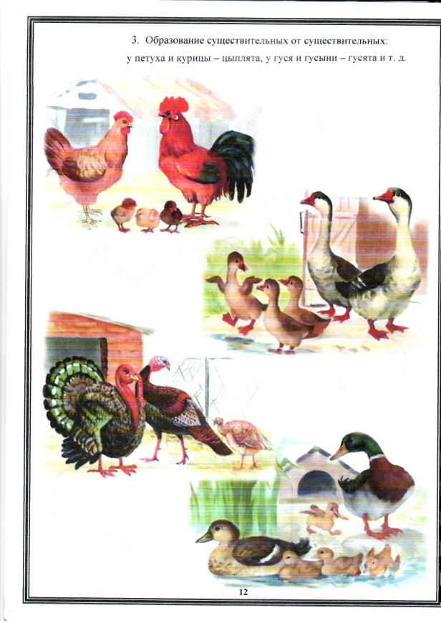
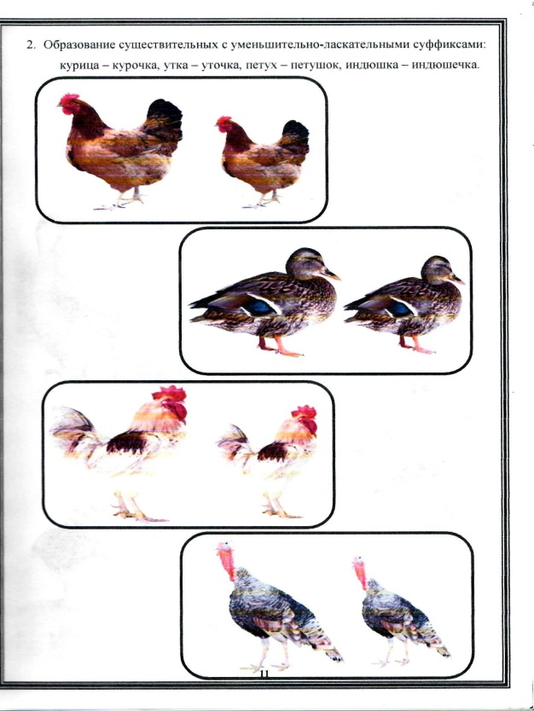
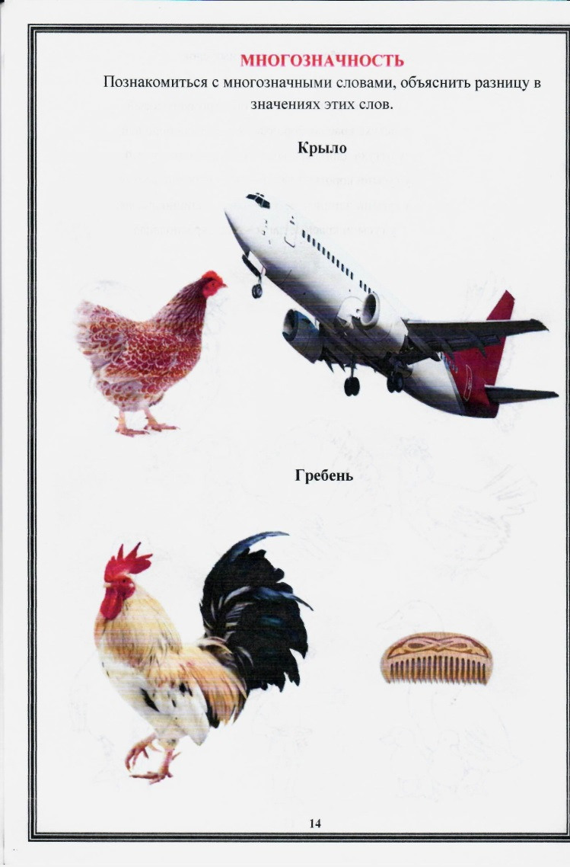
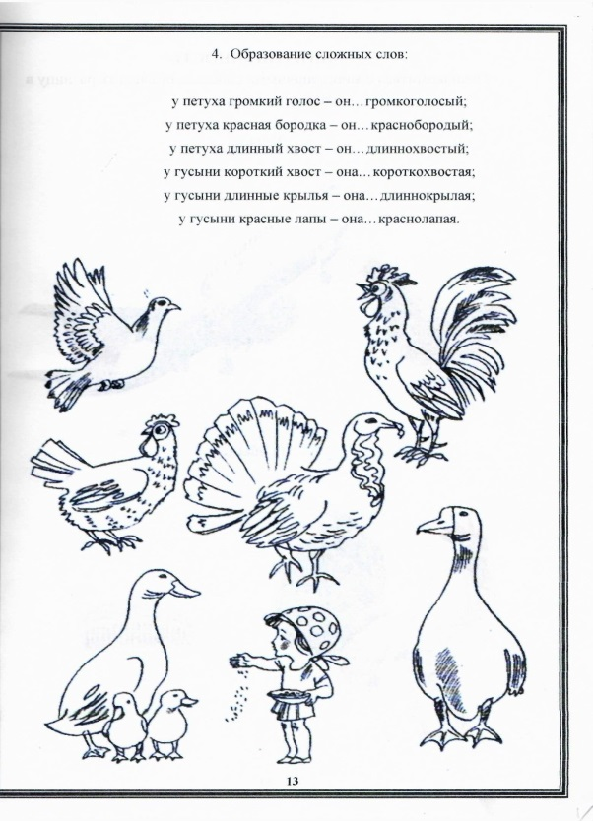
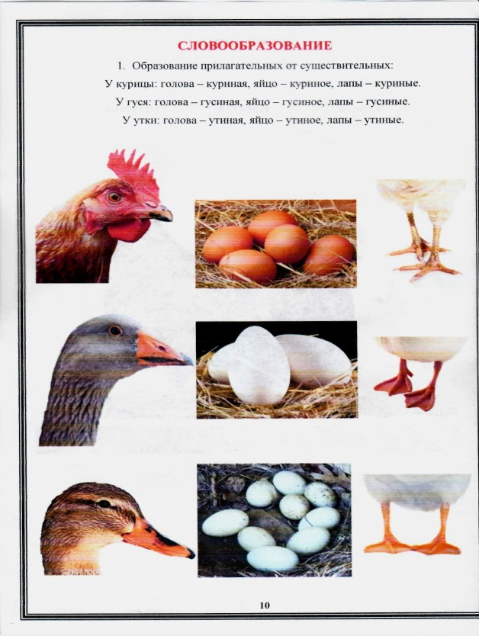
словарь и
словообразование

Slide 14
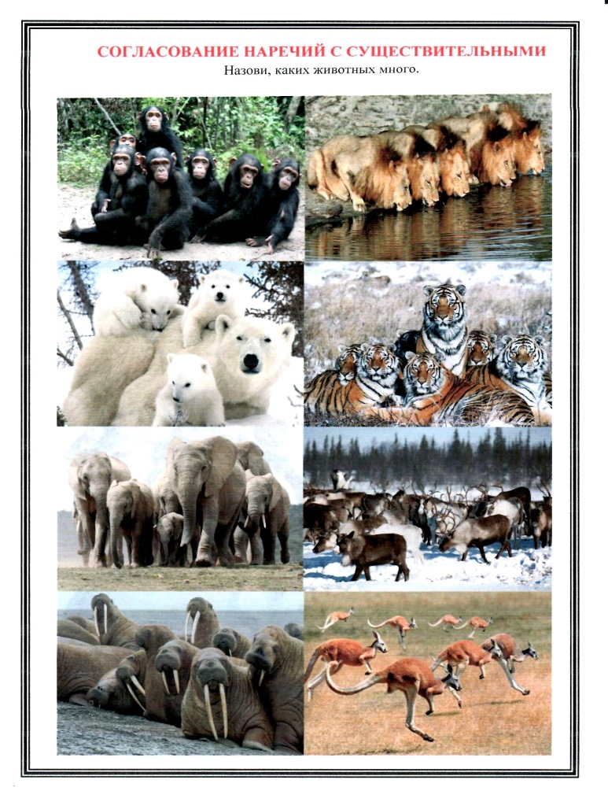
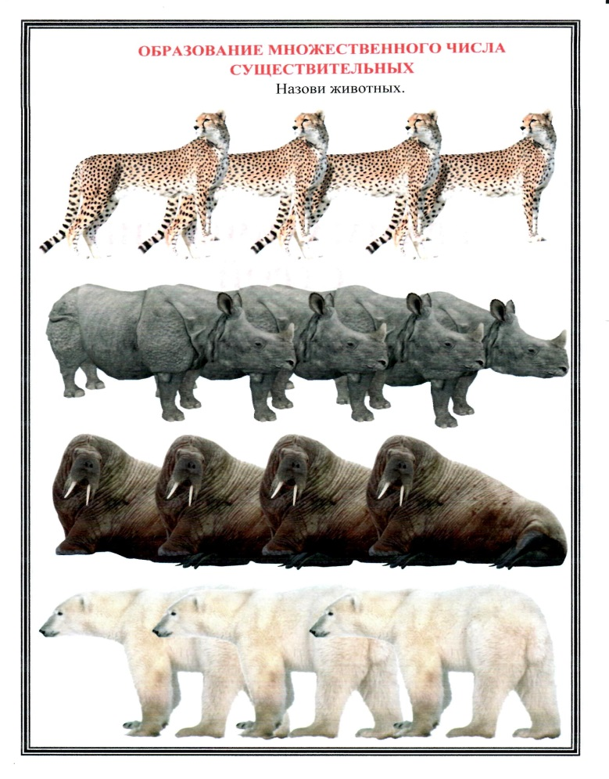
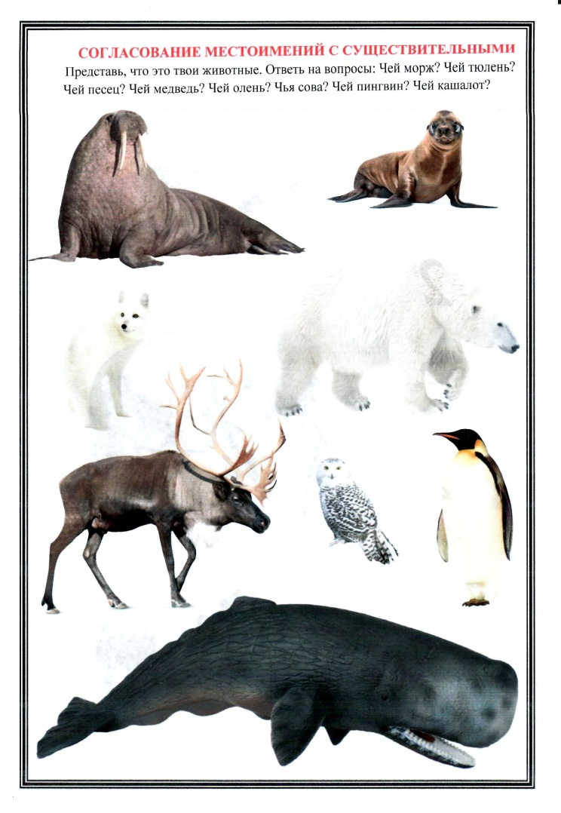
грамматический строй

Slide 15
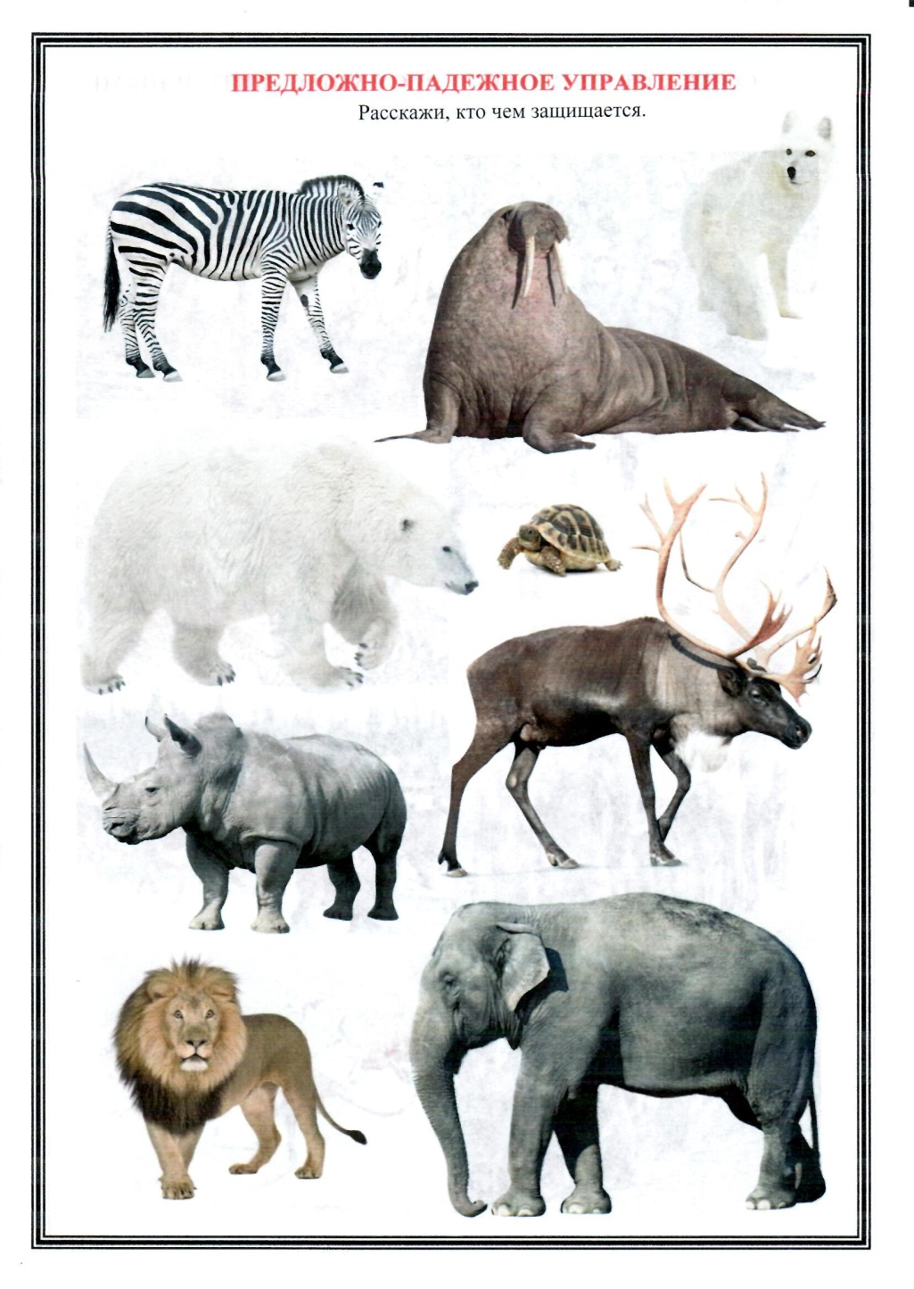
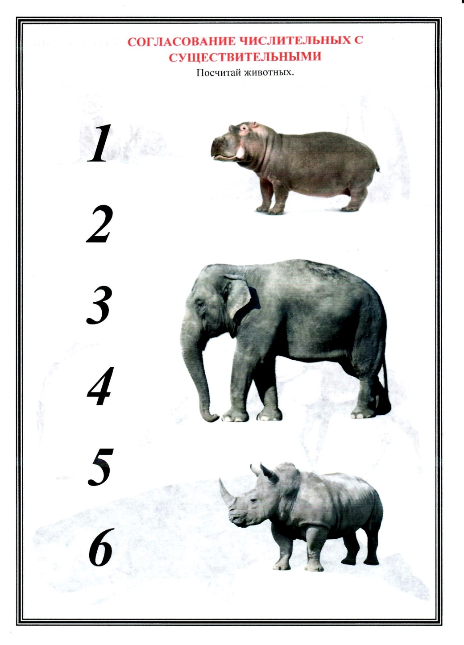
грамматический строй

Slide 16
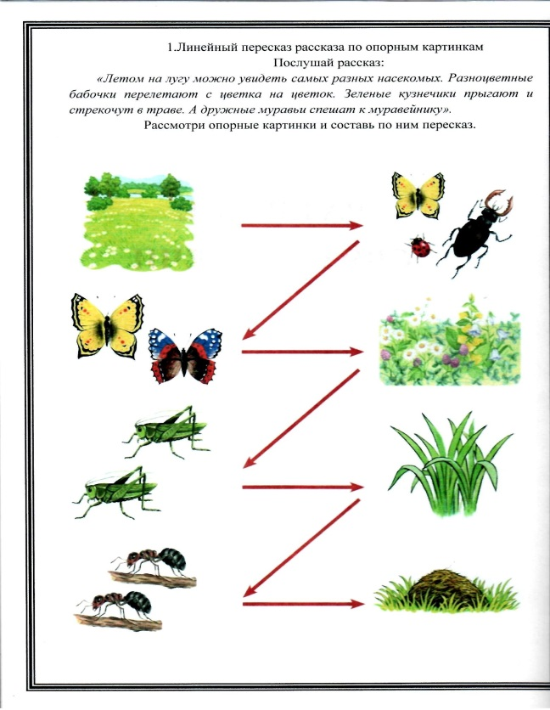
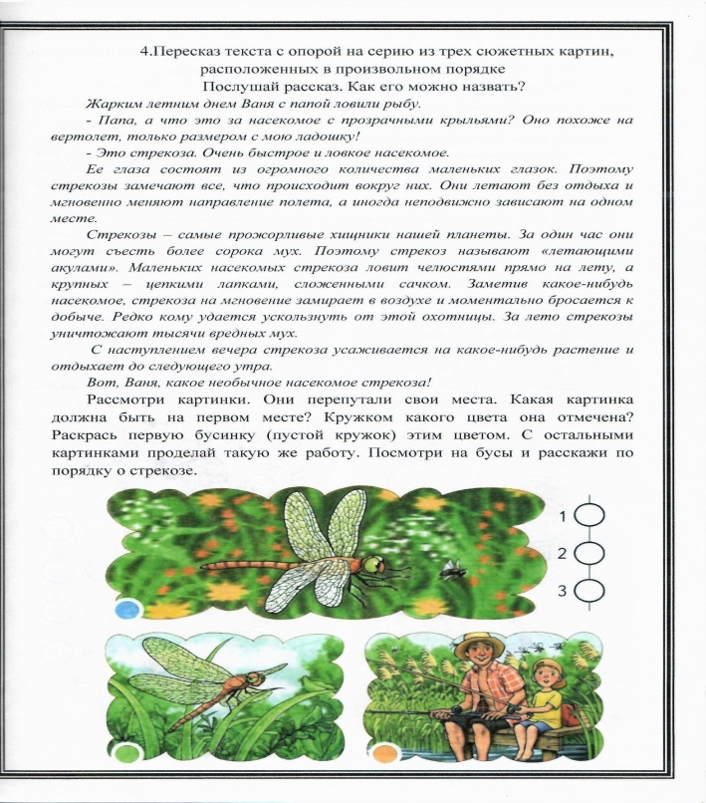
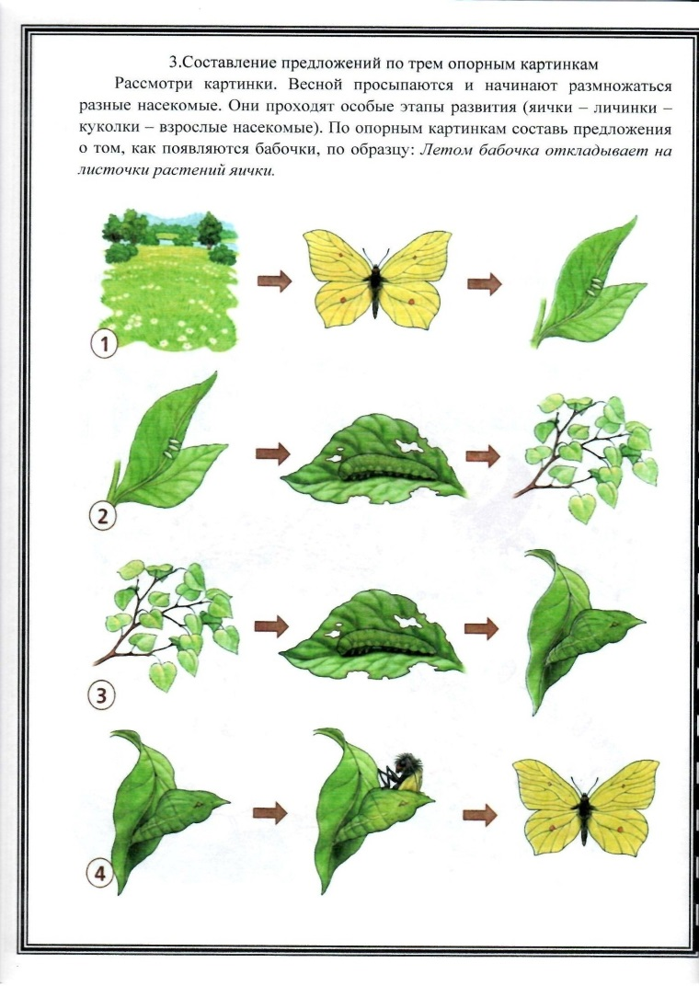
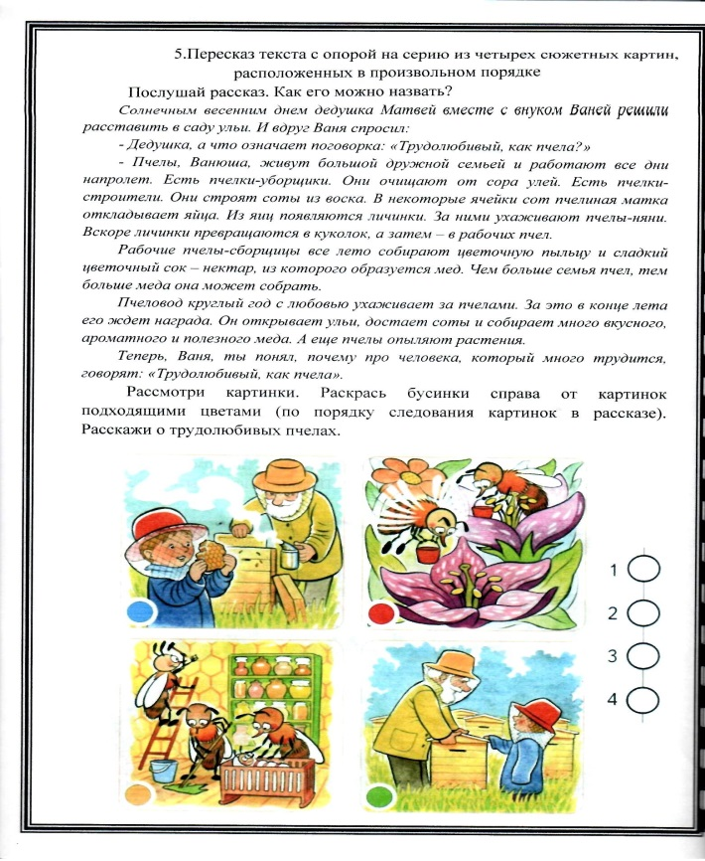
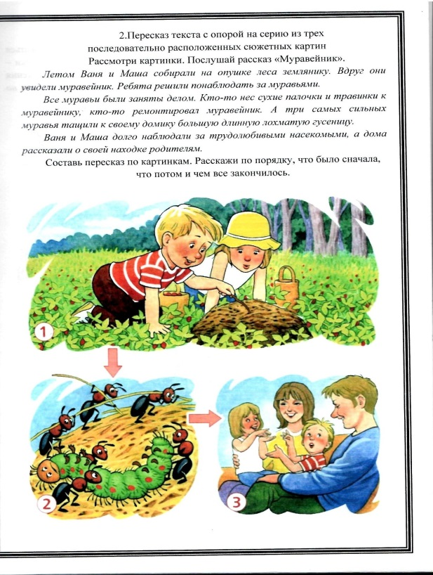
развитие связной
речи

Slide 17
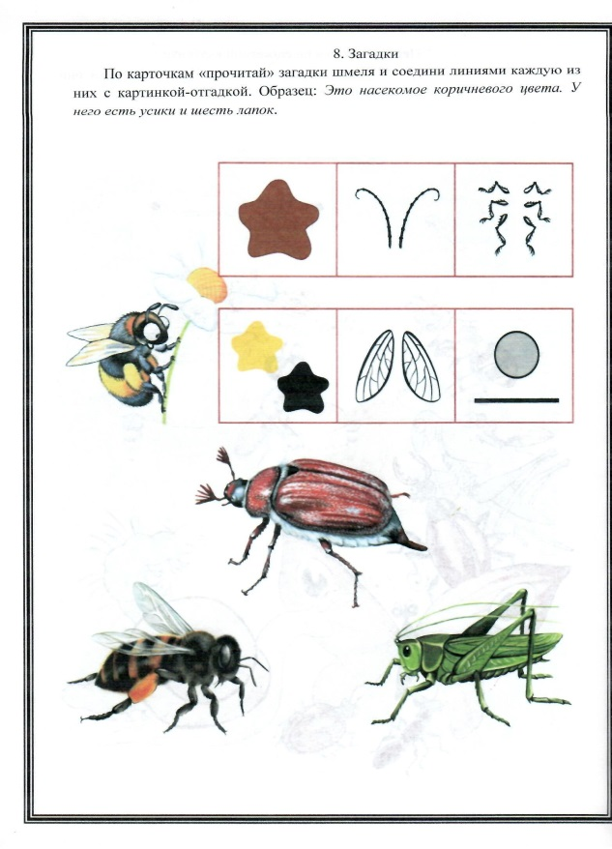
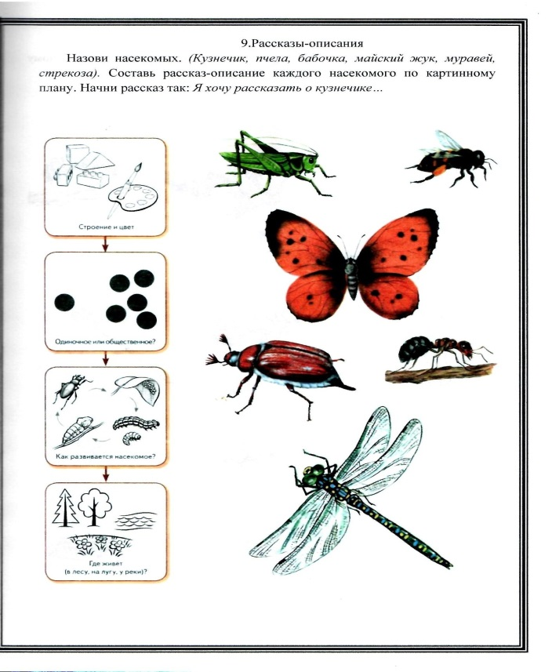
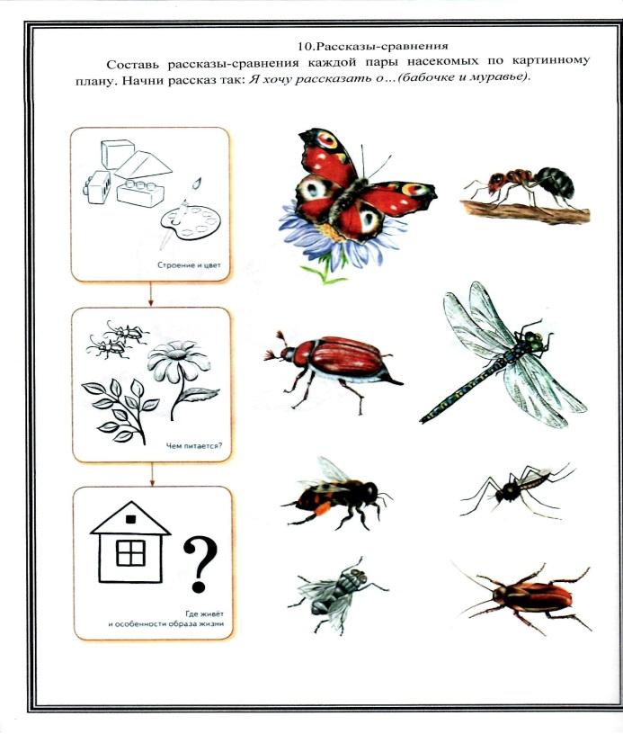
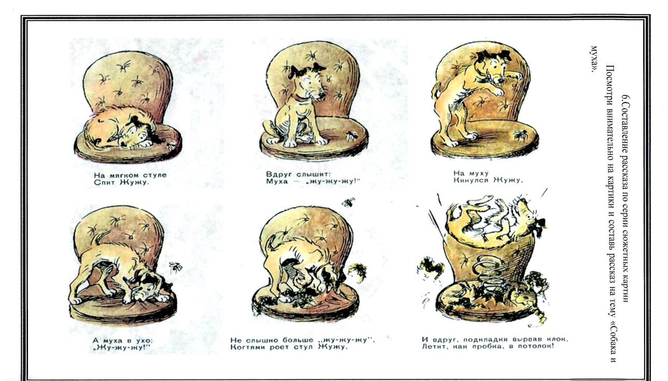
развитие
связной
речи

Slide 18
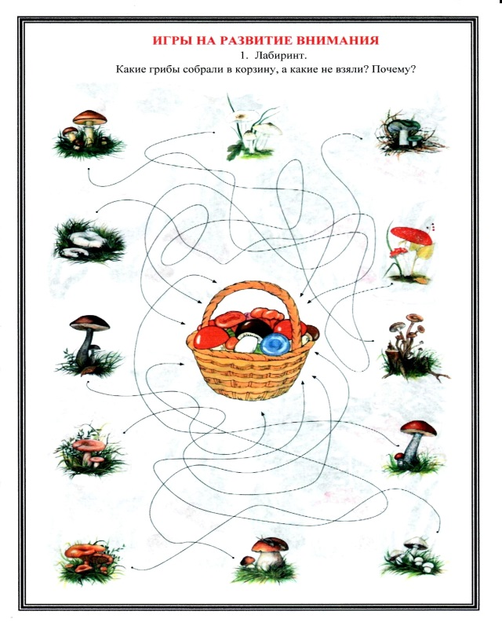
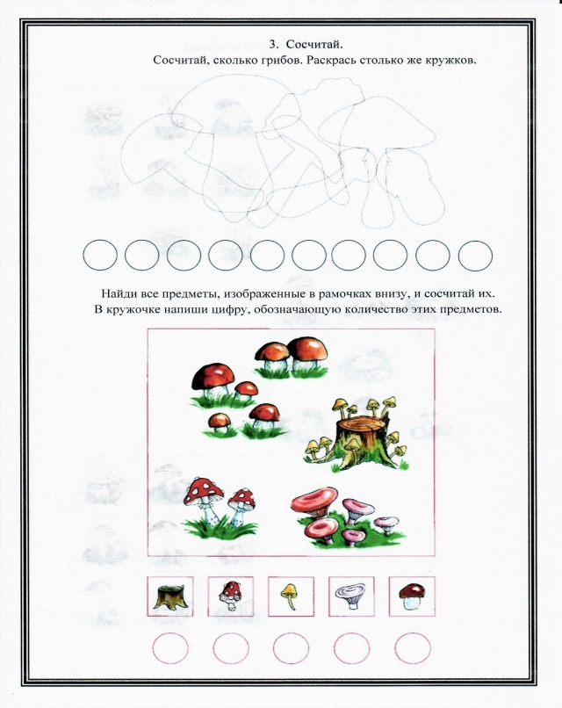
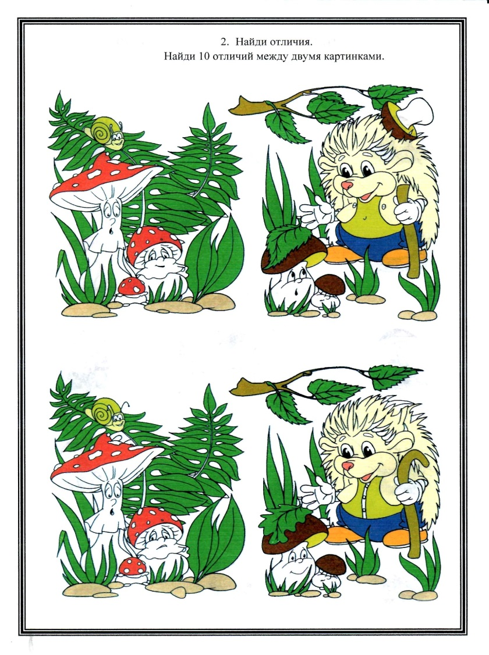
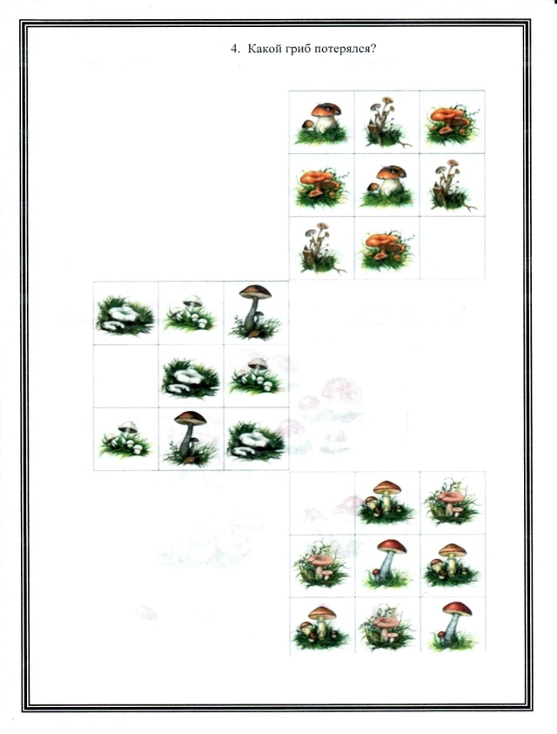
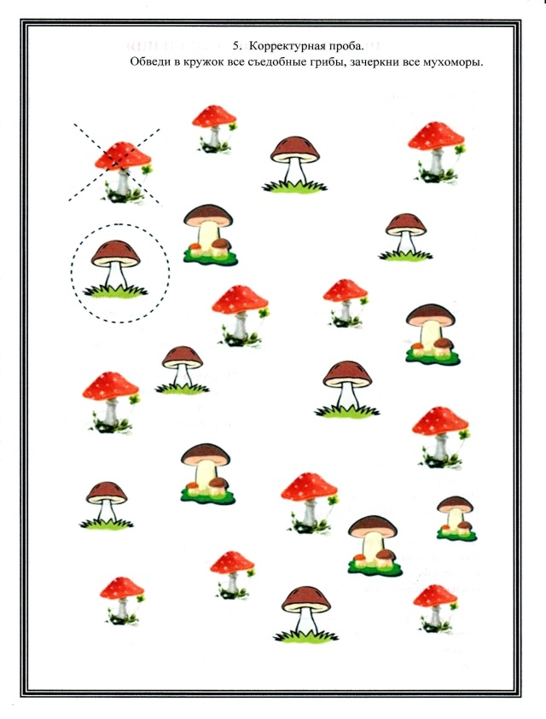
развитие психических
функций

Slide 19
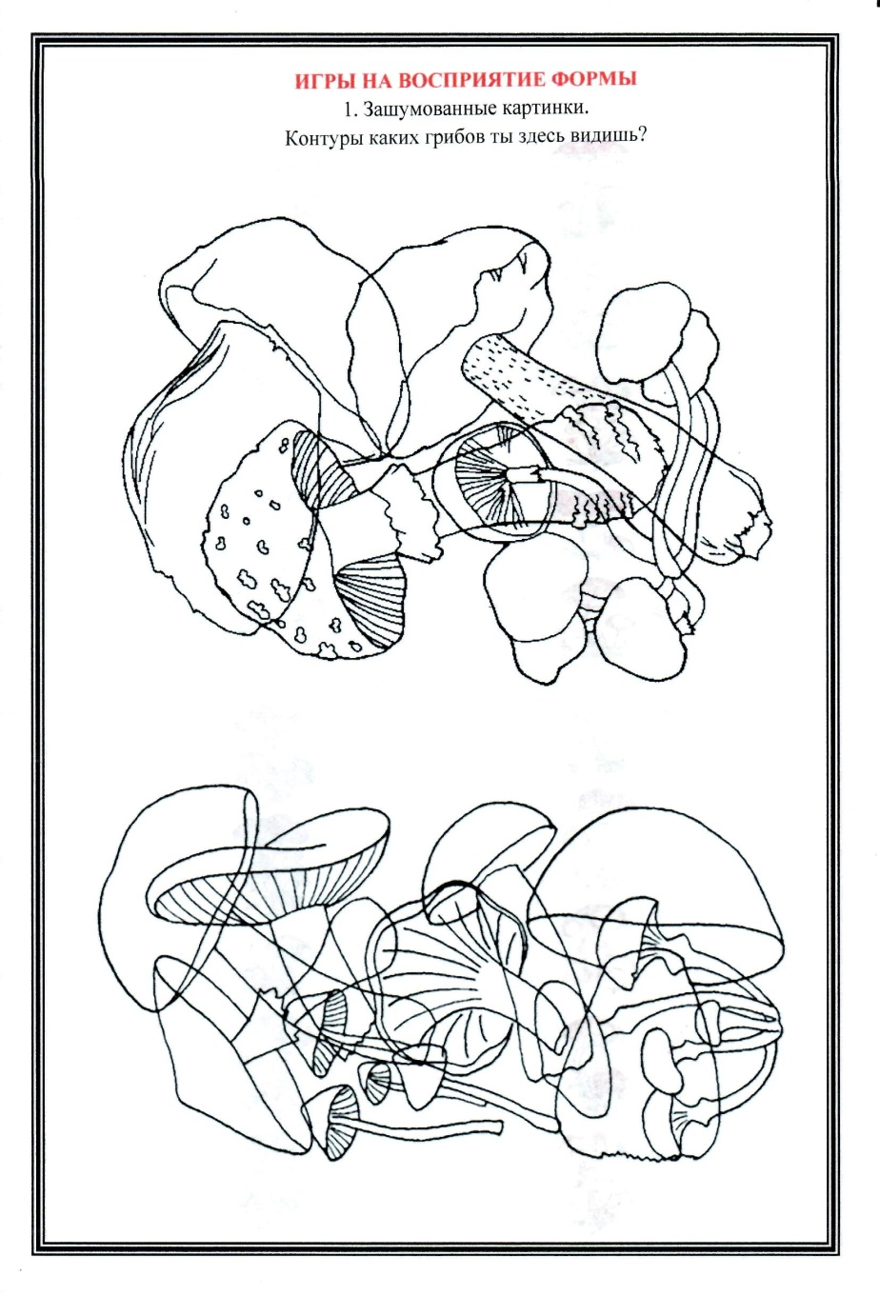
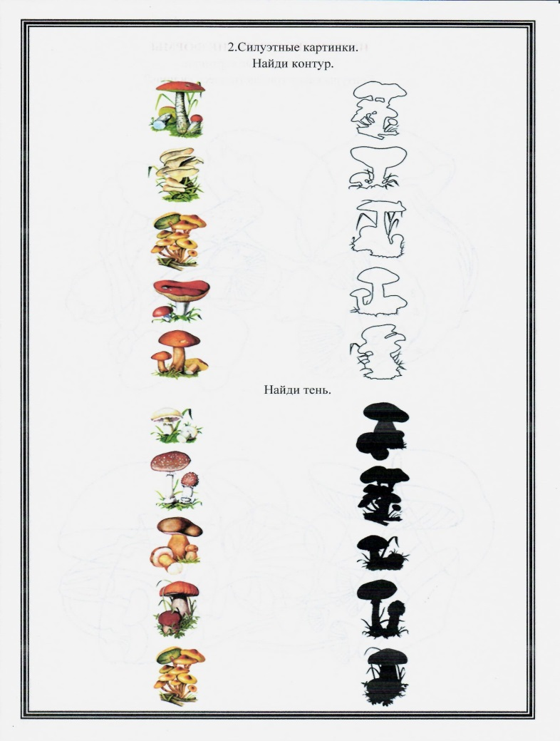
развитие психических
функций

Slide 20
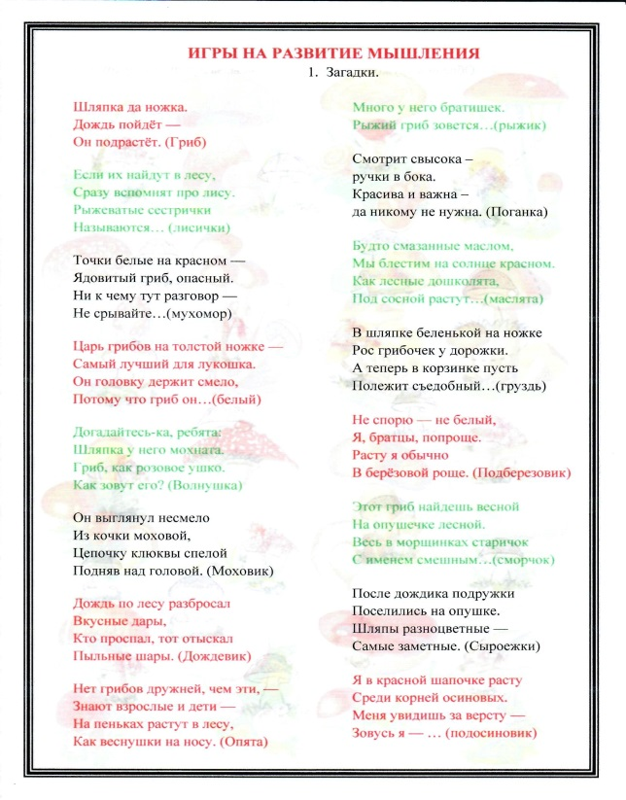
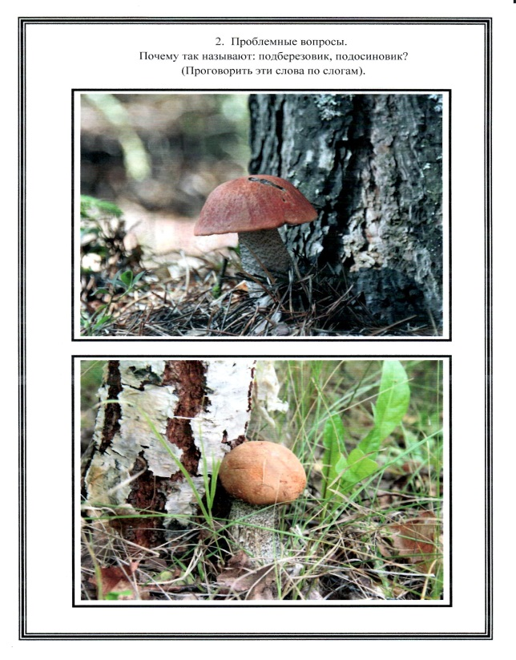
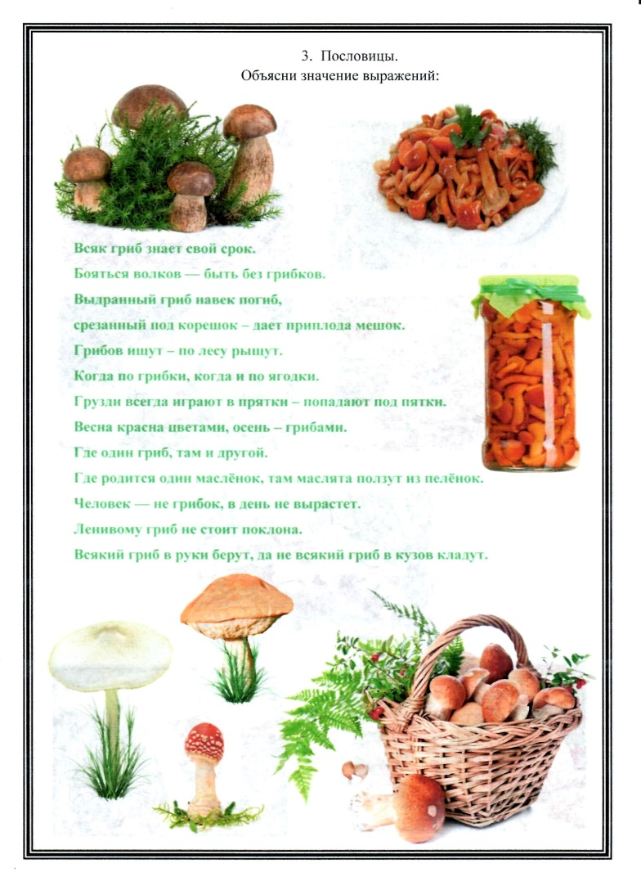
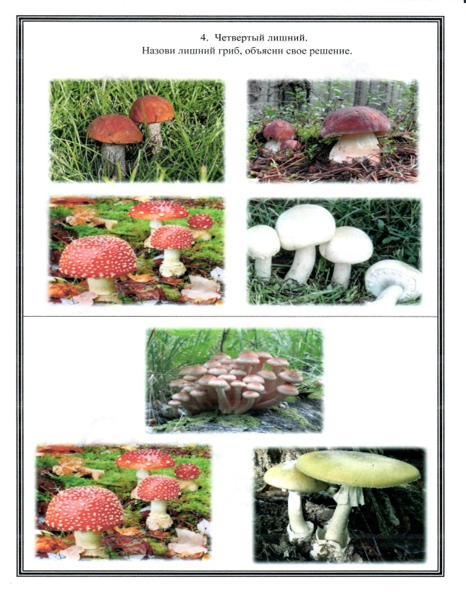
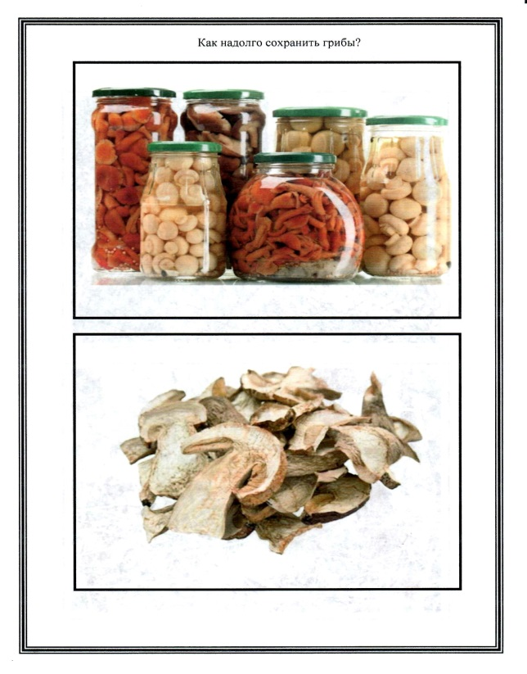
развитие психических
функций

Slide 21
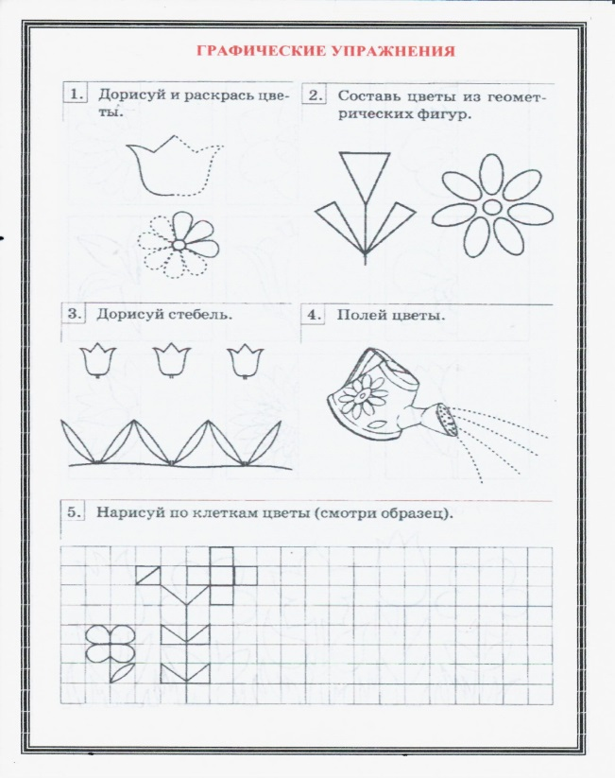
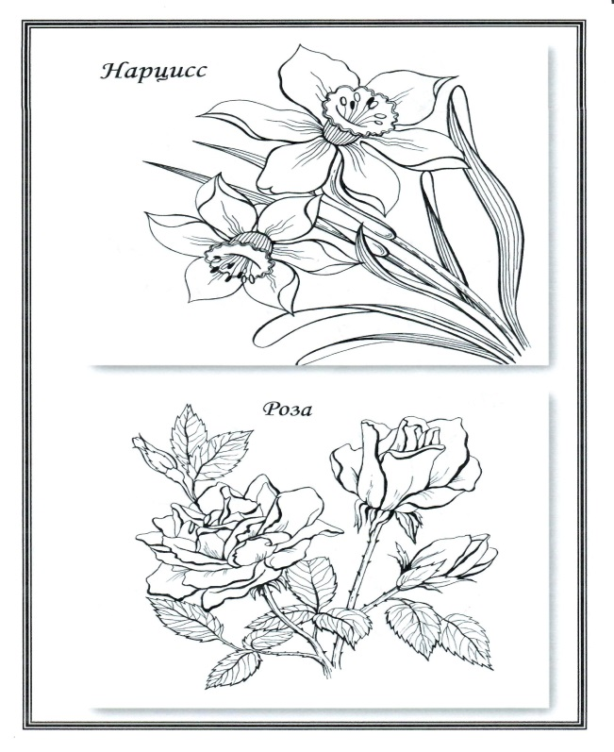
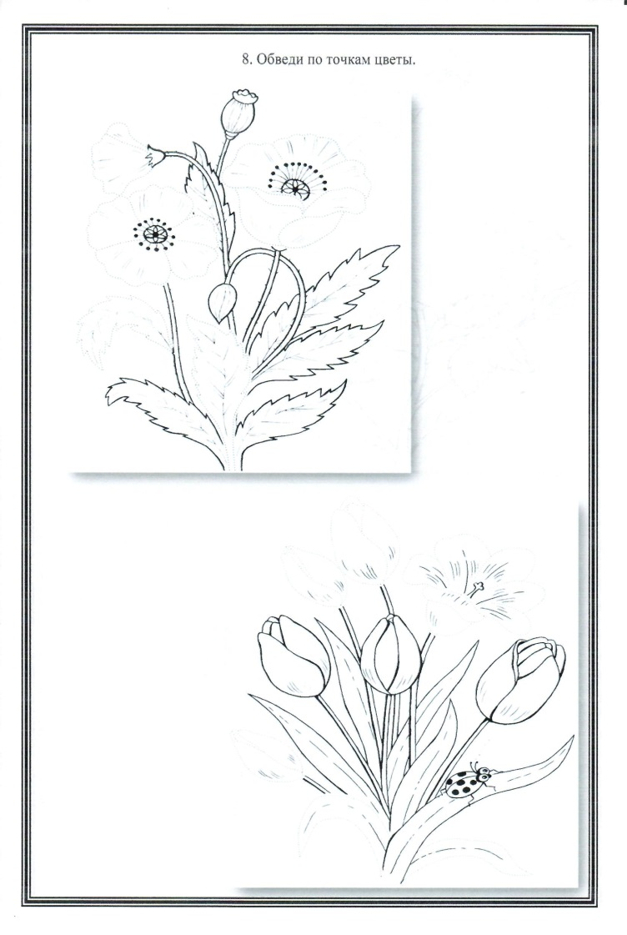
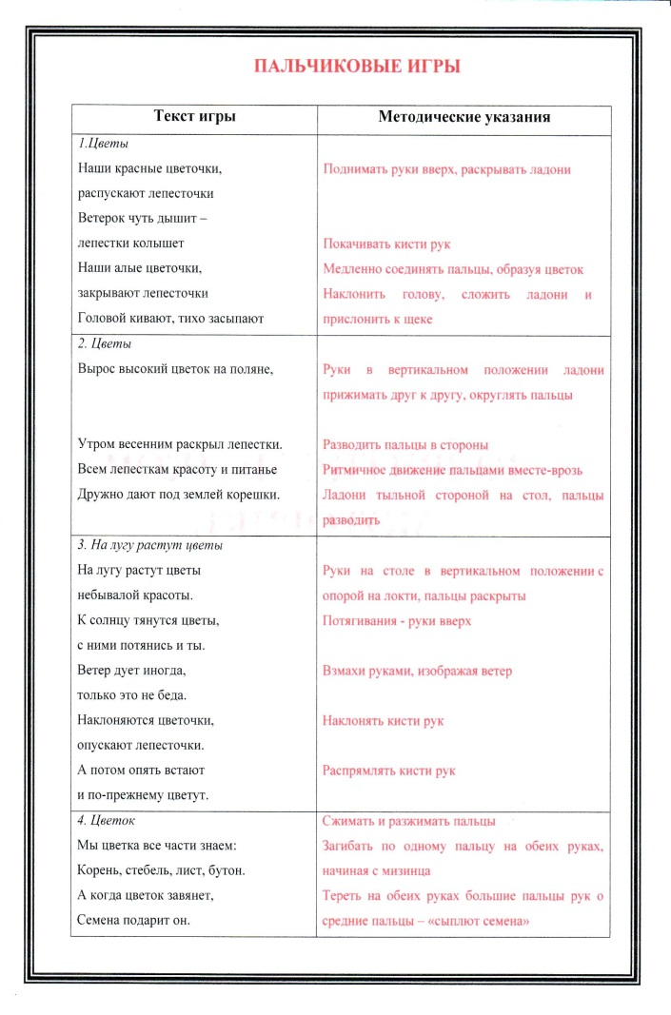
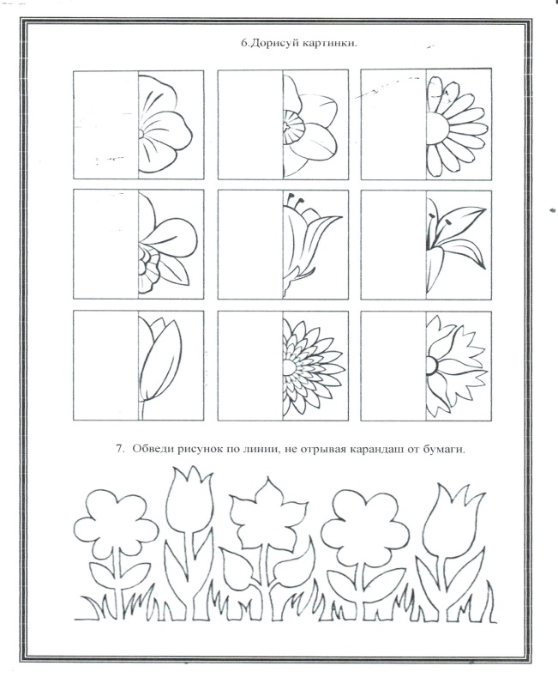
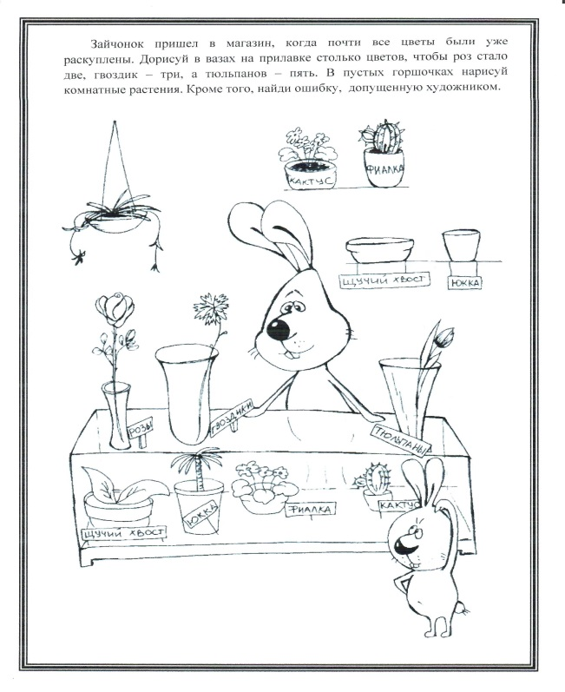
развитие мелкой
моторики

Slide 22
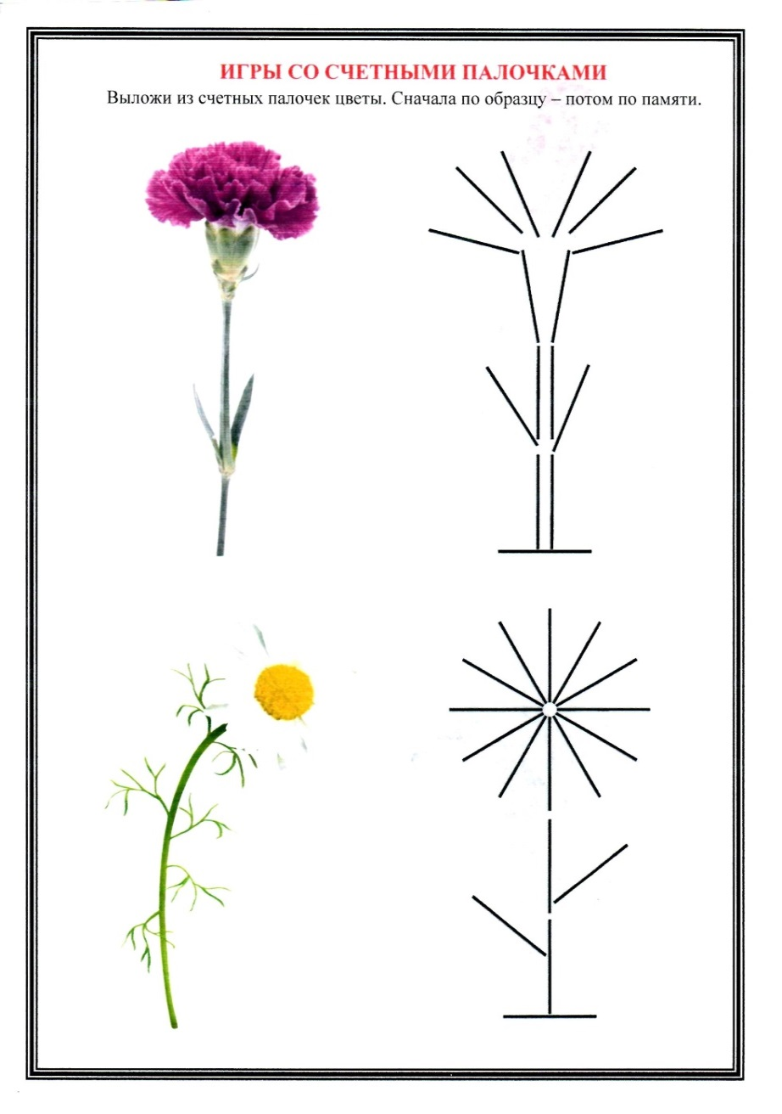
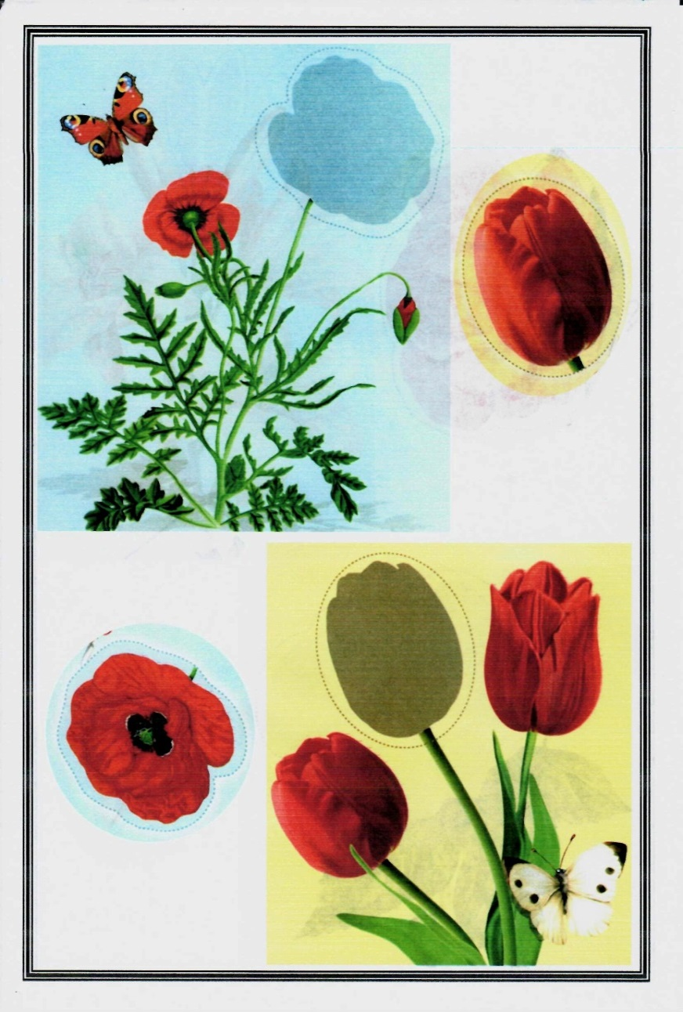
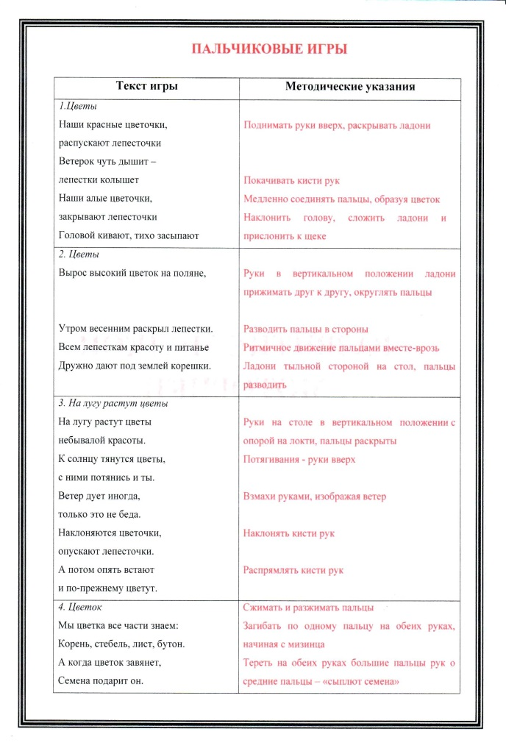
развитие мелкой
моторики

Slide 23
Список использованной литературы:
Арбекова Н.Е. Развиваем связную речь у детей 4-5 лет с ОНР. Альбом 1. Мир растений / Н.Е. Арбекова. – М.: Издательство ГНОМ, 2013. – 32 с.
Арбекова Н.Е. Развиваем связную речь у детей 5-6 лет с ОНР. Альбом 1. Мир растений / Н.Е. Арбекова. – М.: Издательство ГНОМ, 2013. – 32 с.
Арбекова Н.Е. Развиваем связную речь у детей 6-7 лет с ОНР. Альбом 1. Мир растений / Н.Е. Арбекова. – М.: Издательство ГНОМ, 2013. – 32 с.
Арбекова Н.Е. Развиваем связную речь у детей 4-5 лет с ОНР. Альбом 2. Мир животных / Н.Е. Арбекова. – М.: Издательство ГНОМ, 2013. – 32 с.
Арбекова Н.Е. Развиваем связную речь у детей 5-6 лет с ОНР. Альбом 2. Мир животных / Н.Е. Арбекова. – М.: Издательство ГНОМ, 2013. – 32 с.
Арбекова Н.Е. Развиваем связную речь у детей 6-7 лет с ОНР. Альбом 2. Мир животных / Н.Е. Арбекова. – М.: Издательство ГНОМ, 2013. – 32 с.
Брежнева Е. А., Брежнев Н.В. Хочу все знать. Рабочая тетрадь по развитию речи детей старшего дошкольного возраста. Часть 1. / Е.А. Брежнева. – Владос, 2006. – 164 с.
Вохринцева С. Окружающий мир. Съедобные грибы. Дидактический материал / С. Вохринцева. – Издательство «Страна фантазий».
Вохринцева С. Окружающий мир. Домашние птицы. Дидактический материал. – Издательство «Страна фантазий». – 29 с.
Вохринцева С. Окружающий мир. Полевые цветы. Дидактический материал / С. Вохринцева. – Издательство «Страна фантазий».
Вохринцева С. Окружающий мир. Садовые цветы. Дидактический материал / С. Вохринцева. – Издательство «Страна фантазий».
Вохринцева С. Окружающий мир. Животный мир Австралии. Дидактический материал / С. Вохринцева. – Издательство «Страна фантазий», 29 с.
Вохринцева С. Окружающий мир. Животный мир Африки. Дидактический материал / С. Вохринцева. – Издательство «Страна фантазий», 29 с.
Вохринцева С. Окружающий мир. Обитатели Арктики и Антарктики. Дидактический материал / С. Вохринцева. – Издательство «Страна фантазий», 29 с.
Вохринцева С. Окружающий мир. Насекомые. Дидактический материал / С. Вохринцева. – Издательство «Страна фантазий», 29 с.
Гальская Н. В. Тетрадь для закрепления произношения звуков К, К', Г, Г', X, X', И: Пособие для детей с нарушениями речи / Н. В. Гальская.- Мн.: «Аверсэв», 2003. — 16 с.
Гальская Н. В. Тетрадь для закрепления произношения звуков Л, Л': Пособие для детей с нарушениями речи / Н. В. Гальская.— Мн.: «Аверсэв», 2003.— 16 с.
Гальская Н. В. Тетрадь для закрепления произношения звуков Ч, Щ: Пособие для детей с нарушениями речи / Н. В. Гальская.— Мн.: «Аверсэв», 2003. — 16 с.
Гальская Н. В. Тетрадь для закрепления произношения звуков Ш, Ж: Пособие для детей с нарушениями речи / Н. В. Гальская.— Мн.: «Аверсэв», 2003. — 16 с.
Граб Л.М. Развиваем графические навыки. Рабочая тетрадь для детей с ОНР/Л.М. Граб. - М.: 2009.
Земцова О.Н. Цифры и числа. Учимся считать / О.Н. Земцова. – Издательская группа Аттикус, 2007.
Кагарлицкая Г.С. Что зачем и почему? / Г.С. Кагарлицкая. – М.: Генезис, 2011.
Комарова Л.А. Автоматизация звука Ль в игровых упражнениях. Альбом дошкольника / Л.А. Комарова . – М.: Издательство ГНОМ и Д, 2008.
Логопедия. Методическое наследие: Пособие для логопедов и студ. дефектолог. фак. пед. вузов / Под редакцией Л.С. Волковой: В 5 кн. – М.: Гуманитар. Изд. Центр ВЛАДОС, 2007. – КН. V: Фонетико-фонематическое и общее недоразвитие речи: Нарушения речи у детей с сенсорной и интеллектуальной недостаточностью. – 479 с.
Позднякова Я. Игры и упражнения для развития речи и мелкой моторики / Я. Позднякова. – «Литера», 2007.
Радлов Н.Э. Рассказы в картинках / Н.Э. Радлов. – Мелик-Пашаев, 2015. – 60 с.
Русланова Н.С. Дидактический материал для развития лексико-грамматических категорий у детей 5 – 7 лет. Деревья. Кустарники. Грибы / Н.С. Русланова. – М.: АРКТИ, 2009. – 32 с.
Русланова Н.С. Дидактический материал для развития лексико-грамматических категорий у детей 5 – 7 лет. Животные. / Н.С. Русланова. – М.: АРКТИ, 2013. – 40 с.
Русланова Н.С. Дидактический материал для развития лексико-грамматических категорий у детей 5 – 7 лет. Насекомые. Рыбы. / Н.С. Русланова. – АРКТИ, 2009. – 32 с.
Русланова Н.С. Дидактический материал для развития лексико-грамматических категорий у детей 5 – 7 лет. Цветы. / Н.С. Русланова. – М.: АРКТИ, 2013.
Сутеев В.Г. Живые грибы / В.Г. Сутеев. – М.: Издательство «АСТ», 2010. – 16 с.
Теремкова Н.Э. Логопедические домашние задания для детей 5 – 7 лет с ОНР. Альбом 1 / Н.Э. Теремкова. – М.: Издательство ГНОМ, 2013. – 48 с.
Теремкова Н.Э. Логопедические домашние задания для детей 5-7 лет с ОНР. Альбом 3 / Н.Э. Теремкова. - М.: Издательство «ГНОМ и Д», 2006. - 32 с.
Теремкова Н.Э. Логопедические домашние задания для детей 5 – 7 лет с ОНР. Альбом 4 / Н.Э. Теремкова. – М.: Издательство «Гном и Д», 2012. – 32 с.

